Slide 1

Fundamentos de los sistemas de archivos
Los sistemas de archivos son la piedra angular de cualquier sistema operativo, responsables de gestionar y organizar los datos almacenados en los dispositivos de almacenamiento. Exploraremos los conceptos fundamentales que sustentan la estructura y funcionamiento de los sistemas de archivos, sentando las bases para una comprensión más profunda de este elemento crucial de la tecnología informática.

Slide 2
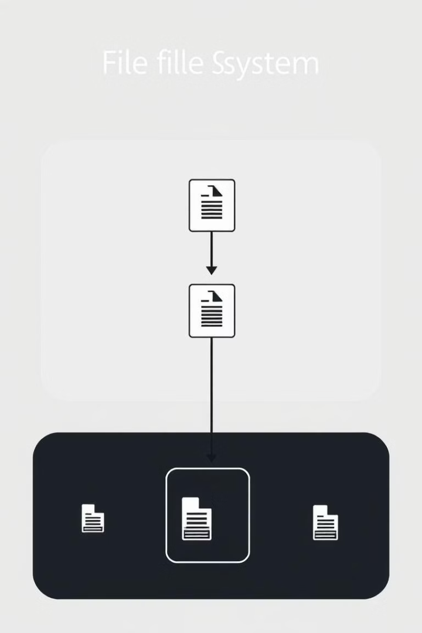
Introducción a los sistemas de archivos
1
¿Qué son los sistemas de archivos?
2
Importancia de los sistemas de archivos
Los sistemas de archivos son el mecanismo que permite a los sistemas operativos organizar y gestionar los datos almacenados en los dispositivos de almacenamiento.
Desempeñan un papel crucial en la estructura y funcionamiento de los sistemas operativos, facilitando el acceso, la organización y la seguridad de la información.
3
Características clave
Incluyen la capacidad de crear, modificar, eliminar y organizar archivos y directorios, así como controlar el acceso y la integridad de los datos.

Slide 3
Estructura básica de un sistema de archivos
Archivos
Directorios
Metadatos
Los archivos son la unidad básica de almacenamiento de datos, que contienen información estructurada y organizada.
Los directorios son contenedores que agrupan y organizan archivos y otros directorios en una estructura jerárquica.
Los metadatos son información adicional asociada a los archivos y directorios, como permisos, fechas de creación y modificación.

Slide 4

Gestión de archivos y directorios
Creación y eliminación
Permisos y accesos
Los sistemas de archivos permiten crear, renombrar, mover y eliminar archivos y directorios de manera eficiente.
Los sistemas de archivos controlan los permisos de acceso a archivos y directorios, asegurando la privacidad y seguridad de la información.
Organización jerárquica
Búsqueda y filtrado
La estructura de directorios y subdirectorios permite a los usuarios organizar y navegar fácilmente a través de sus archivos.
Las funciones de búsqueda y filtrado facilitan la localización de archivos específicos dentro del sistema de archivos.

Slide 5
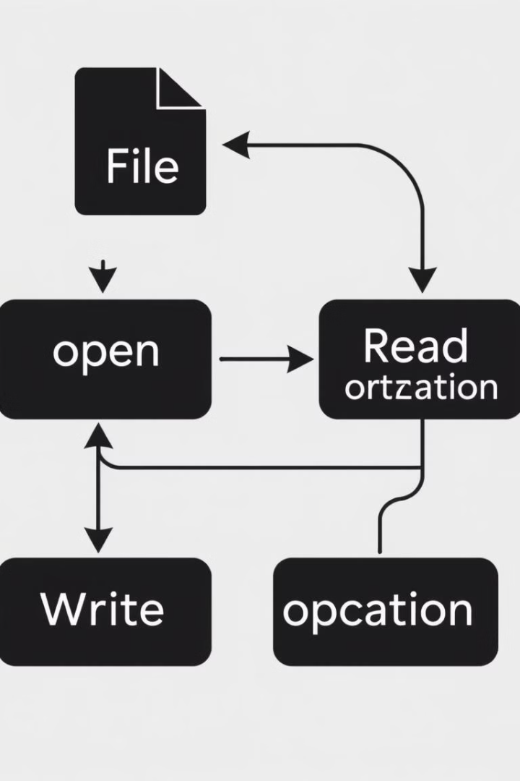
Operaciones de entrada/salida en sistemas de archivos
1
Abrir
La operación de abrir un archivo permite acceder a su contenido y prepararlo para posteriores operaciones de lectura y escritura.
2
Leer
La lectura de un archivo extrae datos desde el dispositivo de almacenamiento y los transfiere a la memoria del sistema operativo.
3
Escribir
La escritura de un archivo transfiere datos desde la memoria del sistema operativo al dispositivo de almacenamiento.
4
Cerrar
La operación de cerrar un archivo completa las transacciones pendientes y libera los recursos utilizados por el archivo.

Slide 6





Tipos de sistemas de archivos
Windows
Linux
Sistemas de archivos comunes: FAT, NTFS
Sistemas de archivos comunes: ext2, ext3, ext4
macOS
Cloud
Sistemas de archivos comunes: HFS, HFS+
Sistemas de archivos comunes: HDFS, Amazon S3
Los sistemas operativos utilizan diferentes sistemas de archivos, cada uno con sus propias características y funcionalidades. En las siguientes secciones, exploraremos algunos de los sistemas de archivos más comunes.

Slide 7
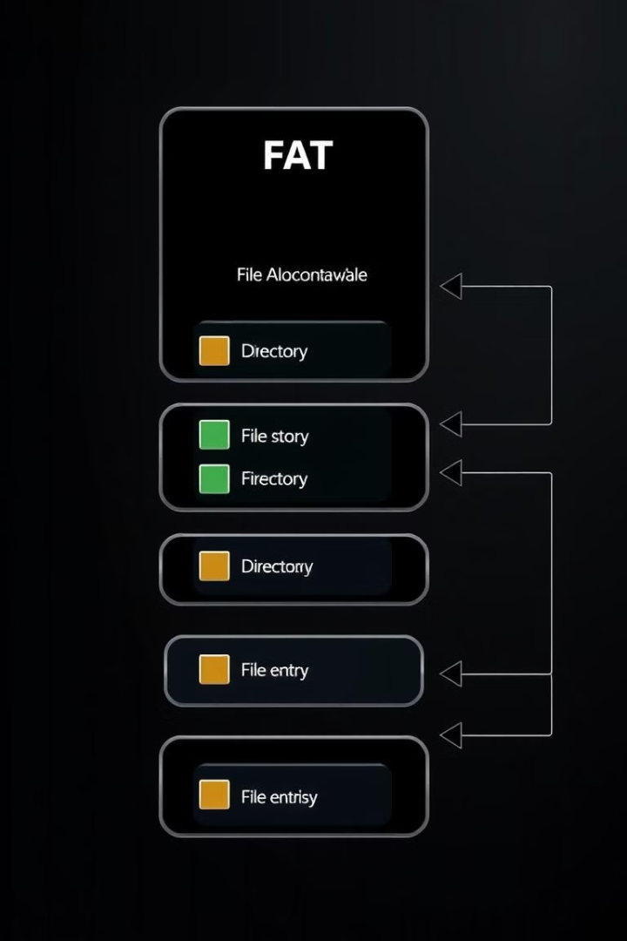
Sistema de archivos FAT
Introducción
Estructura
El sistema de archivos FAT (File Allocation Table) es uno de los más antiguos y ampliamente utilizados, especialmente en dispositivos más antiguos y sistemas operativos más simples.
FAT utiliza una tabla de asignación de archivos para rastrear la ubicación de los datos en el disco, así como directorios para organizar los archivos.
Ventajas
Limitaciones
FAT es simple, de fácil implementación y ofrece compatibilidad entre diversos sistemas operativos.
Tiene limitaciones en cuanto al tamaño máximo de archivos y volúmenes, así como en la seguridad y la capacidad de recuperación de datos.

Slide 8
Sistema de archivos NTFS
Introducción
Estructura
Ventajas
NTFS (New Technology File System) es el sistema de archivos nativo de los sistemas operativos Windows, diseñado para superar las limitaciones de FAT.
NTFS utiliza una tabla maestra de archivos (Master File Table) para rastrear la ubicación y metadatos de los archivos, y ofrece características avanzadas de seguridad y recuperación de datos.
NTFS proporciona un mejor rendimiento, mayor seguridad, y mayor capacidad de gestión de archivos y directorios en comparación con FAT.

Slide 9
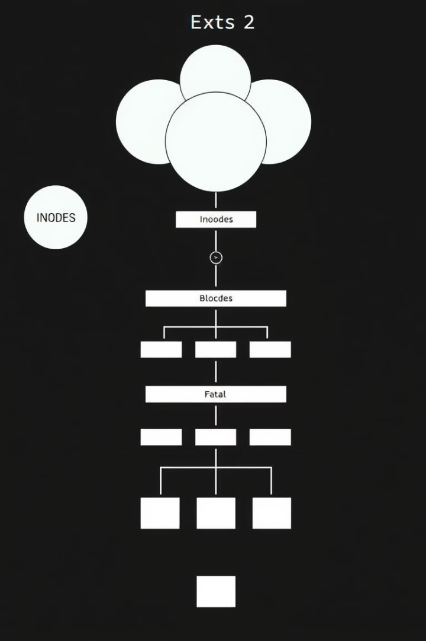



Sistema de archivos ext2
Introducción
ext2 (Second Extended Filesystem) es uno de los sistemas de archivos más antiguos y comunes en sistemas operativos Linux.
Estructura
ext2 utiliza una estructura basada en inodos para rastrear los metadatos y la ubicación de los archivos y directorios.
Características
ext2 ofrece características como enlaces simbólicos, permisos de usuario y grupo, y un buen rendimiento en dispositivos de almacenamiento más antiguos.

Slide 10

Sistema de archivos ext3
1
Introducción
ext3 (Third Extended Filesystem) es una evolución del sistema de archivos ext2, introducida para mejorar la fiabilidad y la recuperación de datos.
2
Características
ext3 agrega un sistema de registro (journaling) que mejora la integridad de los datos y reduce el tiempo de recuperación después de un cierre forzado o una falla del sistema.
3
Ventajas
ext3 ofrece mayor seguridad y confiabilidad en comparación con ext2, mientras mantiene una gran parte de su funcionalidad y rendimiento.
4
Adopción
ext3 se convirtió en el sistema de archivos predeterminado en muchas distribuciones de Linux, debido a sus mejoras en cuanto a integridad de datos y fiabilidad.

